Slide 1
Perspektywy pomorskiego rynku pracy
Dawid N Piwowarczyk

Slide 2
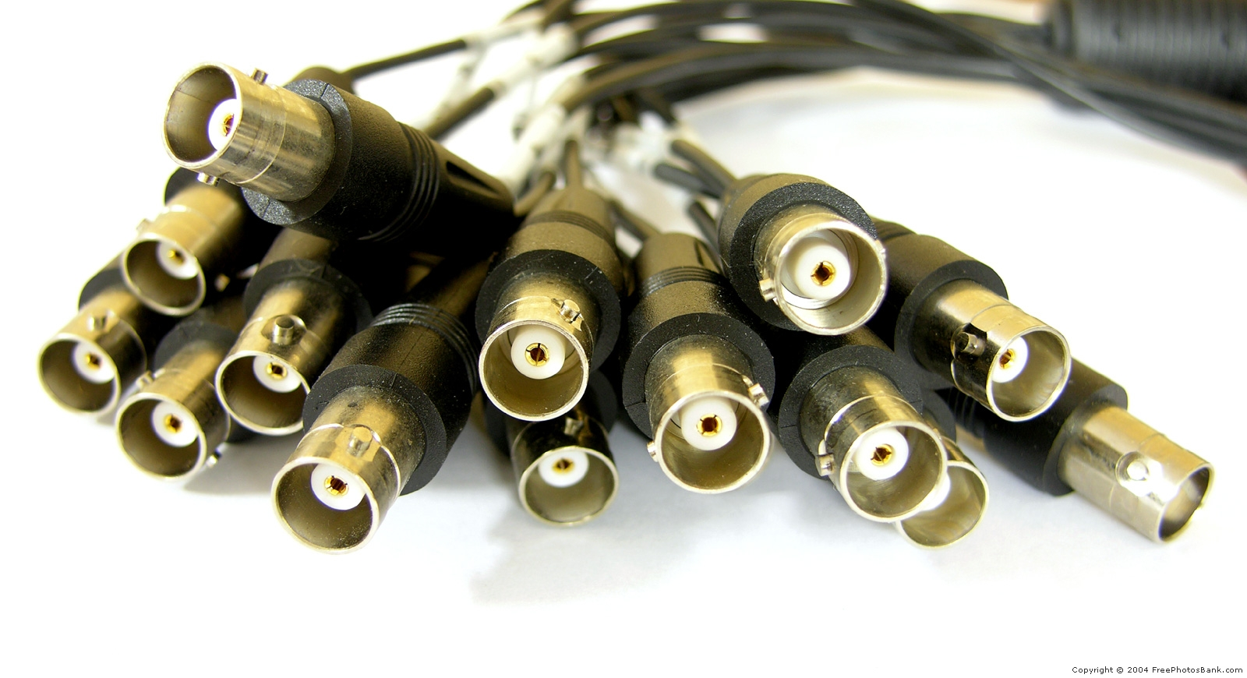
How many ways ? (Toni Braxton)

Slide 3
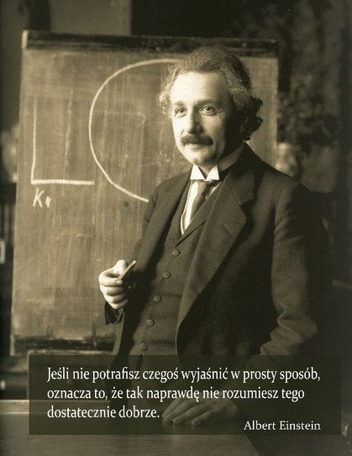

Slide 6
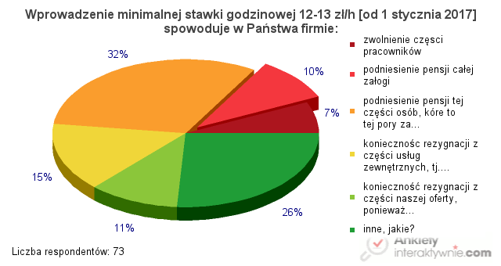
Stawka godzinowa może spowodować zwolnienia
rabiały poniżej wchodzącej stawki
np. ochraniarskich, sprzątających
wyższe stawki godzinowe spowodują ich nieopłacalność
Co 15. przebadana pomorska firma nie wyklucza zwolnień pracowników w związku z wejściem od 1 stycznia 2017 roku godzinowej, minimalnej stawki dla umów cywilnoprawnych. Najwięcej firm uważa jednak, że najważniejszym skutkiem będzie podniesienie stawek dla osób zarabiających dotychczas poniżej limitu. Ponad ¼ respondentów nie spodziewa się żadnych skutków, głównie dlatego, że już płaci wszystkim powyżej planowanej stawki. Niepokojące, szczególnie dla firm sprzątających i ochroniarskich, może być to iż aż 15 % firm rozważa częściową lub całkowitą rezygnację z usług zewnętrznych, o ile ich ceny znacząco wzrosną po Nowym Roku.
Dawid Norbert Piwowarczyk, redaktor naczelny kwartalnika „Pracodawcy Pomorza”

Slide 7
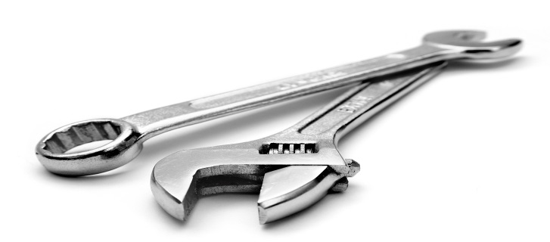
You have ideas
We have tools

Slide 9
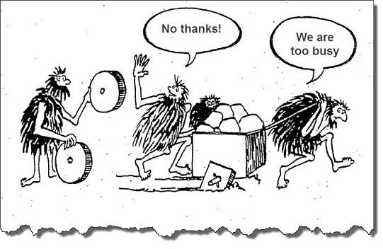
More creative thinking, less hard work and errors

Slide 10
Sztuczna inteligencja (AI) to przede wszystkim ogromny biznes wyceniany przez Bank of America na 40-70 mld dol. już w 2020 r. Plus imponujące oszczędności: 8-9 mld dol. w przemyśle i opiece zdrowotnej, 9 mld dol. w kosztach zatrudnienia i 2 mld dol. z tytułu zautomatyzowania transportu (tylko USA).

Slide 14
☺ make victory together
Contact:
dawidp@wp.pl
+48 515 285 610
Foto: Norbert D Potocki (PotockiArt) or CC www.freefoto.com

